Slide 1

灯光屏幕互动方案

Slide 2
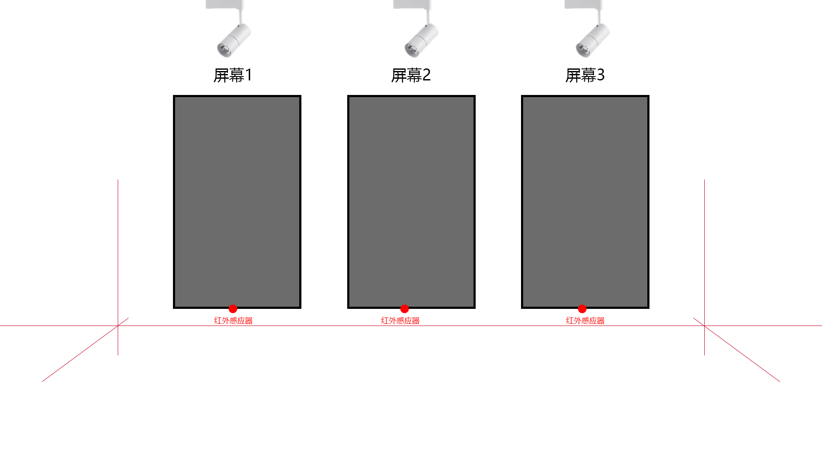
屏幕前区域没人时：屏幕处于待机状态，顶部的射灯处于关闭状态

Slide 3
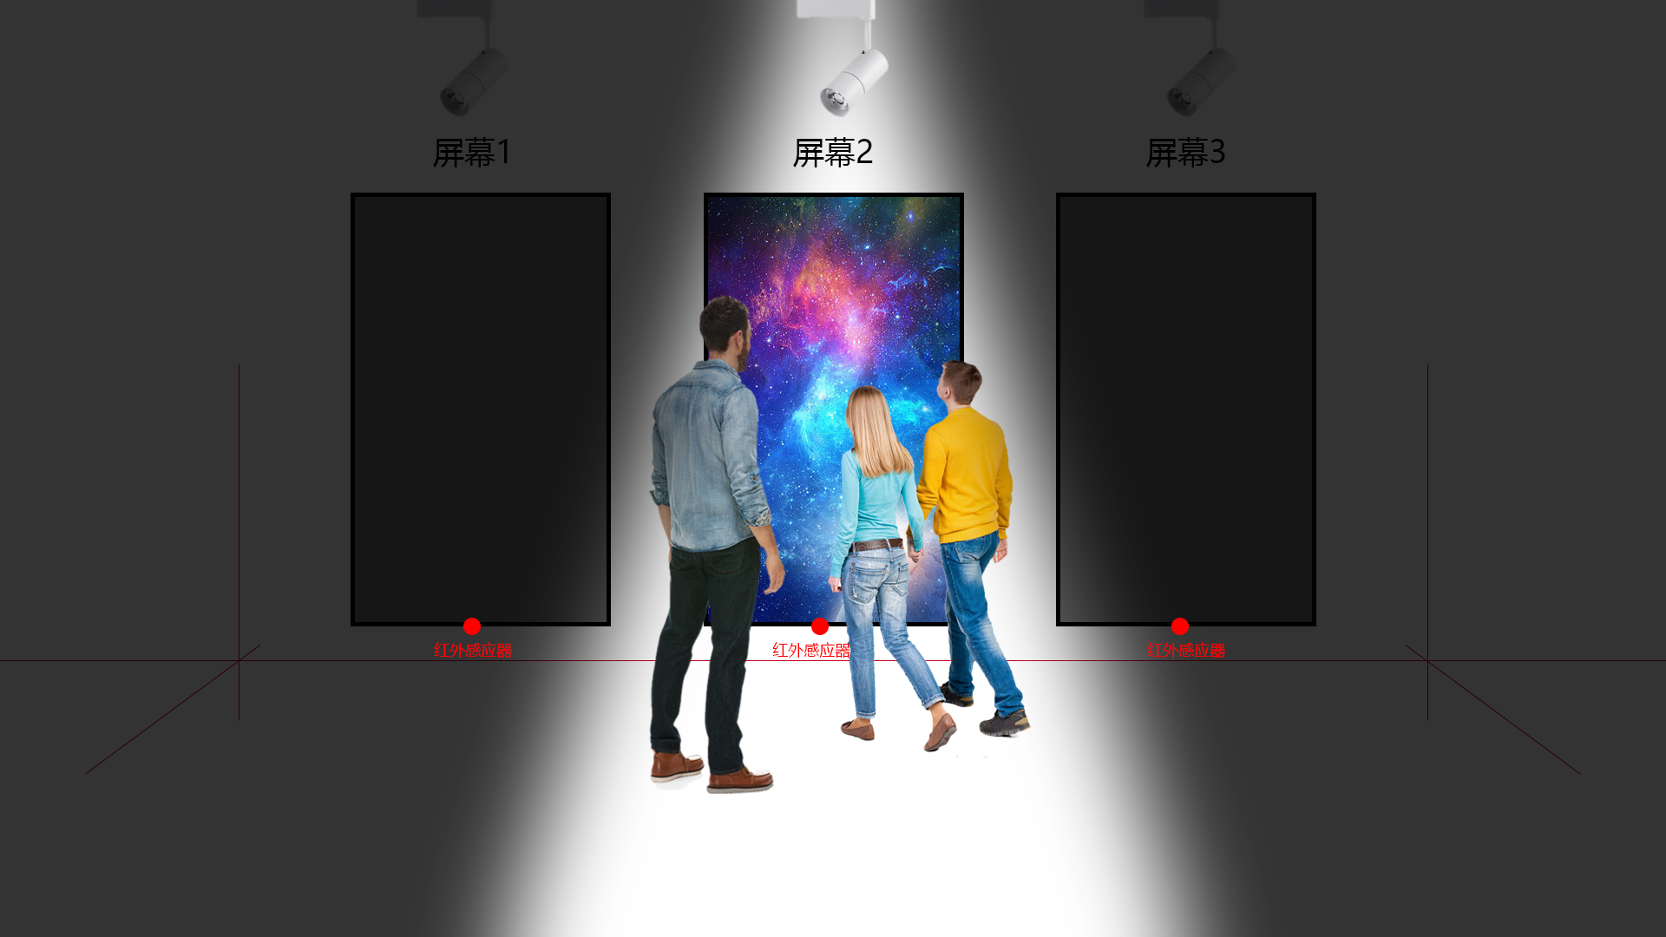
屏幕前区域有人时：那个屏幕感应到人，对应屏幕开始播放内容，顶部的射灯打开

Slide 4
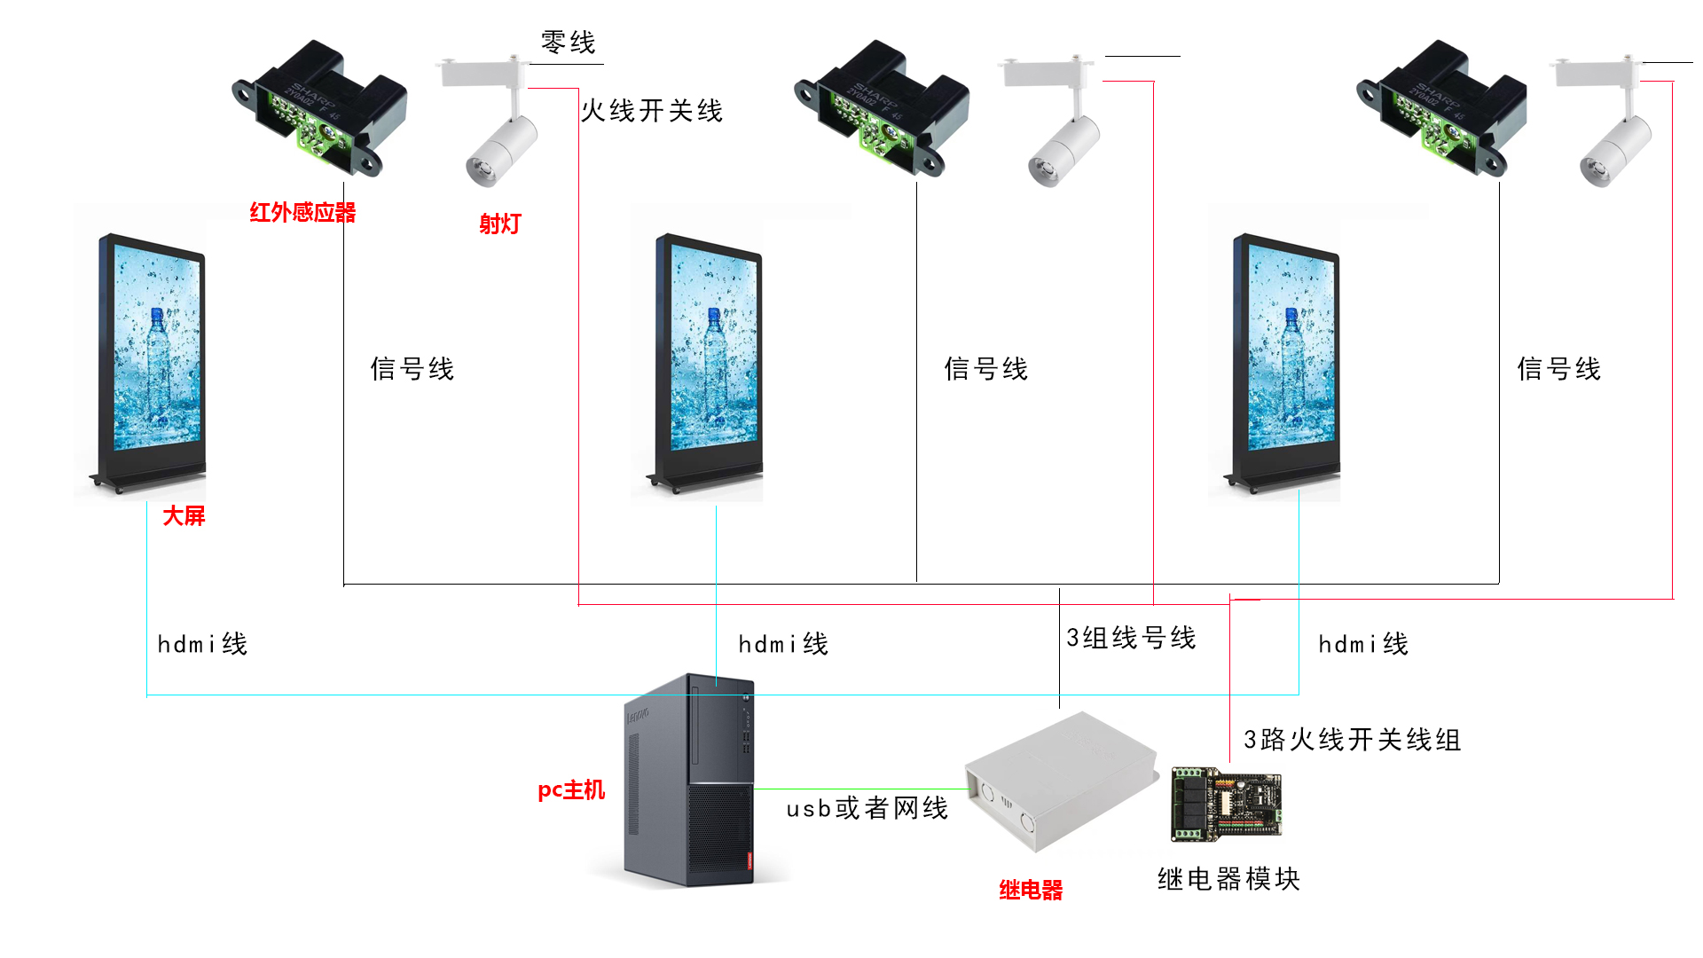

Slide 5
感谢观看！

